Slide 1
Lektion 4
Lesson 4

Slide 2
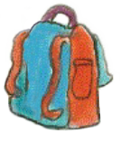
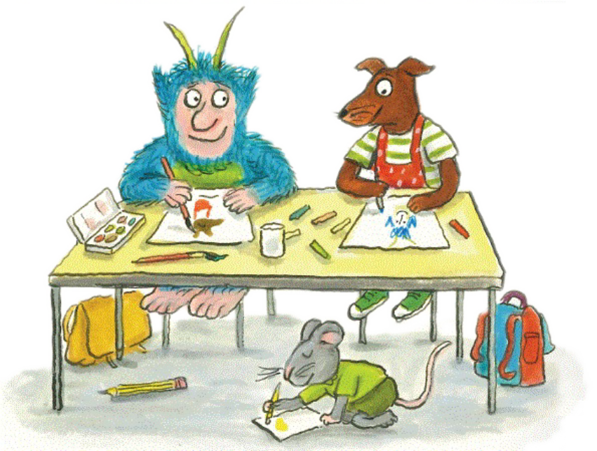
Was ist das?
Das ist der
Rucksack.
Der Rucksack ist und blau.

Slide 3
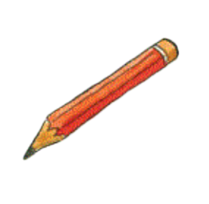
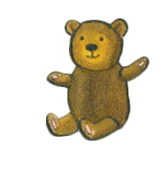
Was ist im Rucksack?
?

Slide 4
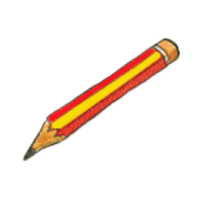
Was ist im Rucksack?
das Lineal
der Bleistift
die Wasserfarben
das Heft
der Teddybär

Slide 5
Was ist im Rucksack?
der Bleistift
das Lineal
der Teddybär
das Heft
die Wasserfarben

Slide 6
Wir spielen: Find the object!
Find the object/image to match the description.
Es ist gelb und rot.
der Bleistift

Slide 7
Wir spielen:
Find the object!
Es ist gelb und rot.
Was ist das?
Find the object/image to match the description.
Es ist grau.
Was ist das?
Es ist braun.
Was ist das?
Es ist gelb.
Was ist das?
Es ist bunt.
Was ist das?

Slide 8
Die Zahlen
Das ist ein* Bleistift.
Das sind zwei Bleistifte.

Slide 9
Die Zahlen
Das ist ein* Bleistift.
*ein
… but the individual number ”1” has an “s” at the end: eins
Das sind zwei Bleistifte.
3 drei
4 vier
5 fünf
6 sechs
7 sieben
8 acht
9 neun
10 zehn
Pronunciation
“ei” like “y” (dry)
“ie” like “ee” (bee)
“eu” like “oy” (boy)

Slide 10
Wie viele? How many?
1. Show your partner an image and ask.
3. Together you match image and number.
You
Wie viele Bleistifte?
2. Your partner replies.
Pronunciation
“ei” like “y” (dry)
“ie” like “ee” (bee)
“eu” like “oy” (boy)
Partner
Das sind drei Bleistifte.

Slide 11
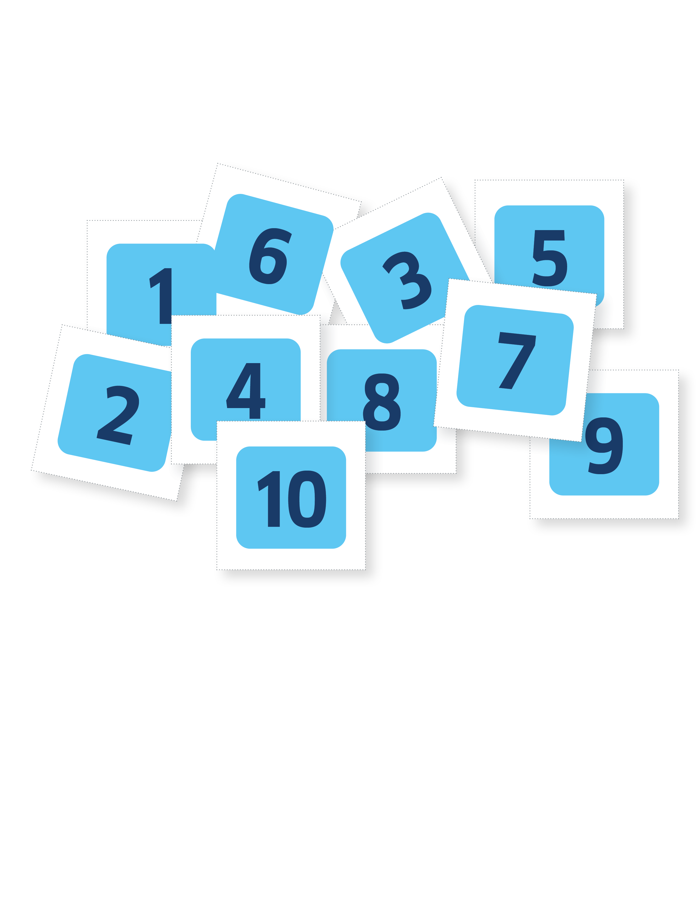
Wie alt bist du? How old are you?
Pronunciation
1. Throw the ball and ask your partner.
“ei” like “y” (dry)
“ie” like “ee” (bee)
“eu” like “oy” (boy)
“ß” like “ss” (miss)
You
Wie alt bist du?
2. Your partner answers.
BONUS
Partner
Ask for the name.
Wie heißt du?
Ich heiße … .
Ich bin … .
Ask for the favourite colour.
Was ist deine Lieblingsfarbe?
Meine Lieblingsfarbe ist … .

Slide 12
You can now…
…describe object colours.
Was ist das?
Es ist gelb und rot.
der Bleistift
…count objects.
Das ist ein Lineal.
Das sind drei Hefte.
…say how old you are.
Wie alt bist du?
Ich bin acht.

Slide 13
Gut gemacht!
Great job!

